Slide 1
Roadmap programma tot 2019
Programma digitalisering
SgDig 11 juni 2014

Slide 2
Documentinformatie
Titel: “Roadmap programma tot 2019”
Code: “Roadmap”
Eigenaar: tbd
Doel van het document (…)
Glossarium (…)

Slide 3
Documenthistoriek
Aanpassing (wat) | Versie | Wie | Wanneer
Versie geagendeerd op DC 25/09/2013 (geknipt uit presentatie DC) | 1.0
Versie Programma Stuurgroep 12 maart 2014 (bijlage presentatie) | 1.1
Versie Programma Stuurgroep 11juni2014 (bijlage presentatie) | 2.0 |  | Ontwerp herwerking fiche minister

Slide 4
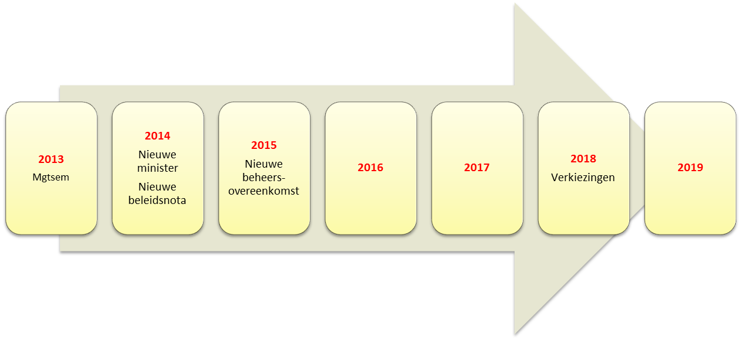
Prioriteitsbepaling en tijdslijn (afhankelijkheden)

Slide 5
Digitaliseringsprojecten 2014
Vlaamse verkiezingen in mei 2014
Digitaal vloeiboek
Onderzoek noodzaak realisatie verplichte digitale communicatie door ABB naar lokale besturen i.k.v. bestuurlijk toezicht – voorstudie (architectuurstudie)
Digitaal kenniscentrum - Dashboard beleidsindicatoren en –doelen (architectuurstudie -> processen ‘DOMA’)
opstart project met business-luik (tijdige start voor opzet dashboard bij nieuwe legislatuur)
Uniek Vlaams Loket voor lokale besturen en hun partners - opzetten beheersstructuur rond uitbouw uniek loket (architectuurstudie)
kwantitatief onderzoek bij lokale besturen naar de mate van gebruik van digitale toepassingen waarbij officiële stukken digitaal ondertekend worden
gestructureerd uitbouwen van het loket en openstellen voor alle lokale besturen en voor verschillende functionaliteiten
Notes:
Stefanie nog contacteren over formulering – mail Cathy – lnk kabinet is Stefanie

Slide 6
Digitaliseringsprojecten 2014
Vlaamse verkiezingen in mei 2014
Bestuurlijk toezicht digitaal van A-Z (incl. adviesvragen) – Project Digitaal Loket
Oplevering i.f.v. verplichte digitale communicatie cfr. BVR en MB terzake*
Bestuurlijk toezicht digitaal van A-Z (incl. adviesvragen) – Optimalisatie back-office
Verderzetting optimalisatie back office
Financiële dossiers: business analyse en start IT-fase
Mini-link aansluiting Loket
Uitvoering en implementatie => vanaf 2015 volledige automatische integratie
*(in functie van beslissing VR (MB) – stvz. MB momenteel bij IF)
Digitaal kenniscentrum – Regioscreening (architectuurstudie)
Einde project: FA + cognosrapport + uitbreiding naar bredere context loopt door (SVR)
Digitale ondersteuning beleidsondersteunende processen – gestructureerde digitale opmaak beleidsdocumenten – beslissing PITA/MODO DC 25/9/2013 te bekijken of dit de volledige lading dekt (on hold – CAG nieuwe beslissing)
Digitale ondersteuning organisatiesturende processen – gestructureerde digitale opmaak beheersdocumenten, cf. hernieuwde OP-actietool
– beslissing PITA/MODO DC 25/9/2013 (on hold – CAG nieuwe beslissing)
Notes:
Stefanie nog contacteren over formulering – mail Cathy – lnk kabinet is Stefanie

Slide 7
Digitaliseringsprojecten 2015
Beheersovereenkomst 2015 - 2019
Digitaal kenniscentrum – Uitbouw van een portaalframework voor dataverkeer tussen de lokale besturen en Vlaanderen
Opstart studie-informatie eventueel samenloop met loket
Digitaal kenniscentrum - Dashboard beleidsindicatoren en -doelen
Voorstudie bepalen indicatoren en SLA’s en uitvoeren nulmeting (architectuurstudie -> processen ‘DOMA’ cfr. 2014)
Digitale post (architectuurstudie)
opstart business case begin 2015.
Subsidies digitaal en geautomatiseerd van A-Z
Start project met business analyse (‘harde’ investeringssubsidies…) (aanvragen via portaal => studie)
Invoeren documentmanagementsysteem (cf. IT-plan)
Opstart project met business-luik + uitrol 1ste afdeling midden 2015
Digitaal vloeiboek
cfr. onderzoek 2014 => Indien nodig voor realiseren verplichte digitale communicatie door ABB naar lokale besturen i.k.v. bestuurlijk toezicht – doorstart (architectuurstudie)

Slide 8
Digitaliseringsprojecten 2015
Beheersovereenkomst 2015 - 2019
Bestuurlijk toezicht digitaal van A-Z (incl. adviesvragen) – Digitaal Loket
Uitbreiding digitale communicatie andere besturen
Bestuurlijk toezicht digitaal van A-Z (incl. adviesvragen) – Optimalisatie back office
Verderzetting optimalisatie en digitalisering van alle toezichtprocessen: - BBC-beslissingen - RPR + oprichting/statuten OCMW-verenigingen - belastingen/retributies - oprichting/statuten AB, IGS, overlegorganen, districten, EVA, saneringen/leningen - eredienstbesturen (fin.+ 2de lijn) -2de lijn OCMW, IZB college, herschikking lening

Slide 9
Digitaliseringsprojecten 2015
Beheersovereenkomst 2015 - 2019
Digitaal kenniscentrum - Regioscreening
uitbreiding naar bredere context – einde project
Digitale ondersteuning organisatiesturende processen – Dashboard beheersindicatoren en –doelen, cf. OP-actietool
Deels in PITA / MODO
Wel nog business-luik nl bepalen indicatoren i.f.v. start nieuwe beheersovereenkomst (indicatoren =>architectuurstudie -> processen ‘DOMA’ cfr. 2014)
Digitaal kenniscentrum – Structureel klantenbeheer
Einde fase 1 (oplevering – herstart)
Notes:
burgemeesters => moet dit eerst besproken worden met Jo voordat dit helemaal uit de roadmap verdwijnt?

Slide 10
Digitaliseringsprojecten 2016
Pensionering Administrateur-Generaal
Digitaal kenniscentrum – Mandatendatabank * (architectuurstudie)
Opstart project met business case (integratie ABB-databank en/of loket) > op tijd starten i.f.v. start nieuwe legislatuur eind 2018
Digitaal kenniscentrum – Databank Fiscaliteit * (architectuurstudie)
opstart project met business-luik
Digitaal kenniscentrum – Personeelsdatabank * (architectuurstudie)
opstart project met business-luik
* cfr. portaalfunctie
Onteigeningen digitaal van A-Z
opstart project met business fase (ifv nieuwe onteigeningsdecreet- ?noodzaak?)
Digitaal Archief
opstart met business-luik
Digitaal kenniscentrum – Structureel klantenbeheer
Start Fase 2 (Binnenland - einde 31/12/2019)

Slide 11
Digitaliseringsprojecten 2016
Pensionering Administrateur-Generaal
Invoeren documentmanagementsysteem
loopt door
Subsidies digitaal en geautomatiseerd van A-Z
Loopt door (werkingssubsidies) (aanvragen via portaal => studie)
Bestuurlijk toezicht digitaal van A-Z
einde project – alles digitaal

Slide 12
Digitaliseringsprojecten 2017
Erkenningen geloofsgemeenschappen digitaal van A-Z
opstart project met business-luik
Tuchtprocedures van lokale mandatarissen behandelen digitaal van A-Z
opstart project met business-luik
Digitaal kenniscentrum – Structureel klantenbeheer
Start Fase 3 (Stedenbeleid)
Digitaal kenniscentrum – Structureel klantenbeheer
Start Fase 4 (Inburgering en Integratie)
Notes:
Proces erkenningen geloofsgemeenschappen ook niet vergeten oa fusies, herbestemmingen

Slide 13
Digitaliseringsprojecten 2017
Digitaal kenniscentrum – Mandatendatabank (architectuurstudie)
Loopt door
Onteigeningen digitaal van A-Z
loopt door
Digitale ondersteuning beleidsvoorbereidende processen
loopt door (ev. oplevering deelproject)
Digitaal kenniscentrum – Databank Fiscaliteit
Einde project (oplevering)
Digitaal kenniscentrum – Personeelsdatabank (architectuurstudie)
einde project (oplevering)
Digitaal kenniscentrum - Dashboard beleidsindicatoren en -doelen
Einde project (Oplevering ifv start voorbereiding nieuwe legislatuur)
(architectuurstudie –> processen ‘DOMA’)
Invoeren documentmanagementsysteem
einde project (oplevering)
Digitaal Archief
einde project (oplevering)
Notes:
Proces erkenningen geloofsgemeenschappen ook niet vergeten oa fusies, herbestemmingen

Slide 14
Digitaliseringsprojecten 2018
Verkiezingen Lokale Besturen
Klachten (ikv klachtendecreet), integr. schendingen en vragen openbaarheid van bestuur digitaal van A-Z
start project met business-luik (register, archief => portaal ?)
Digitaal kenniscentrum – Structureel klantenbeheer
Start Fase 5 (stroomlijnen procesarchitectuur)
Digitaal kenniscentrum – Structureel klantenbeheer
Start Fase 6 (overdracht aan bevoegde afdeling)
Notes:
cfr. vorige opmerking = mag weg of nog te bespreken met Jo?

Slide 15
Digitaliseringsprojecten 2018
Verkiezingen Lokale Besturen
Erkenningen geloofsgemeenschappen digitaal van A-Z
loopt door
Tuchtprocedures van lokale mandatarissen behandelen digitaal van A-Z
Loopt door
Onteigeningen digitaal van A-Z
einde project (oplevering)
Digitaal kenniscentrum – Mandatendatabank
einde project (oplevering) – i.f.v. nieuwe mandaten
Notes:
cfr. vorige opmerking = mag weg of nog te bespreken met Jo?

Slide 16
Digitaliseringsprojecten 2019
Dossiers i.k.v. dienstverlening aan andere entiteiten digitaal van A-Z
start project met business-luik
Digitale ondersteuning beheer facility
start project met business-luik
Klachten, integr. schendingen en vragen openbaarheid van bestuur digitaal van A-Z
Loopt door (ev. oplevering deelproject)
Tuchtprocedures van lokale mandatarissen behandelen digitaal van A-Z
einde project (oplevering)
Erkenningen geloofsgemeenschappen digitaal van A-Z
einde project (oplevering)
Digitaal kenniscentrum – Structureel klantenbeheer
einde Fase 2 (Binnenland)

